Slide 1
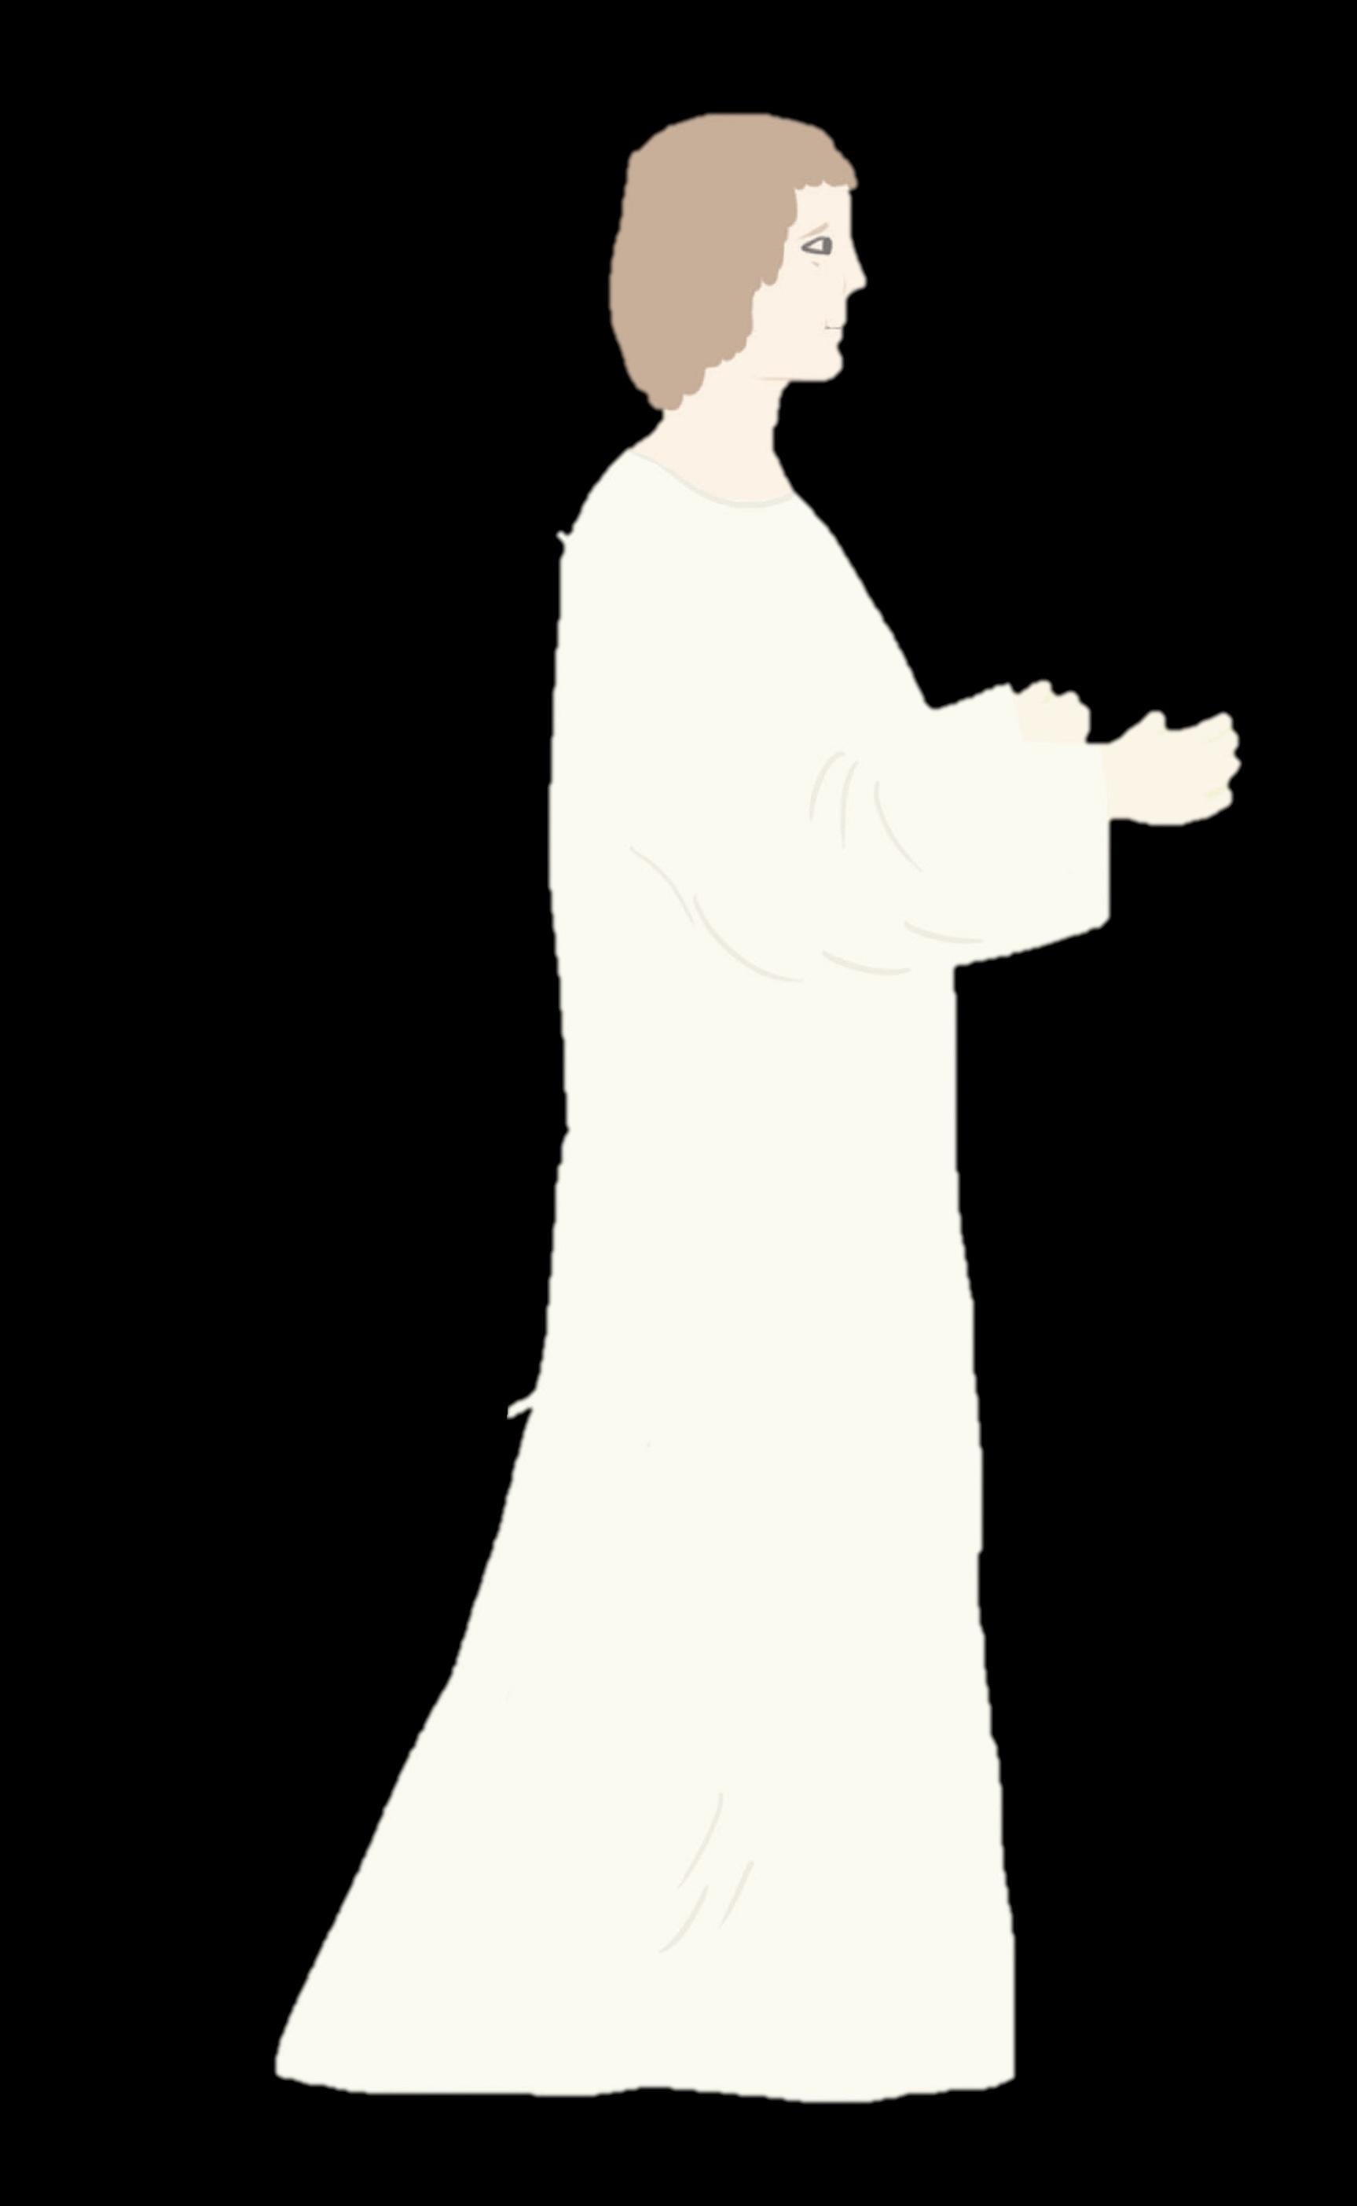
KARÁCSONY:
ANGYALOK HIRDETIK JÉZUS SZÜLETÉSÉT
Kedves Szülők!
Kérjük, hogy segítsenek a gyermeküknek a hittanóra tananyagának az elsajátításában!
A digitális hittanórán szükség
lesz az alábbiakra:
valaki, aki felolvassa a szövegeket (ha kell),
internetkapcsolat,
zenehallgatáshoz fülhallgató (ha szükséges)
Kérem, hogy indítsák el a diavetítést!
Az animációkat csak így tudják látni!
DIGITÁLIS
HITTANÓRA
Javaslat: A PPT fájlok megjelenítéséhez használják a WPS Office ingyenes verzióját (Letölthető innen: WPS Office letöltések ). Az alkalmazás elérhető Windows-os és Android-os platformokra is!

Slide 2


Áldás, békesség!
Kezdd a digitális hittanórát
az óra eleji imádsággal!

Slide 3

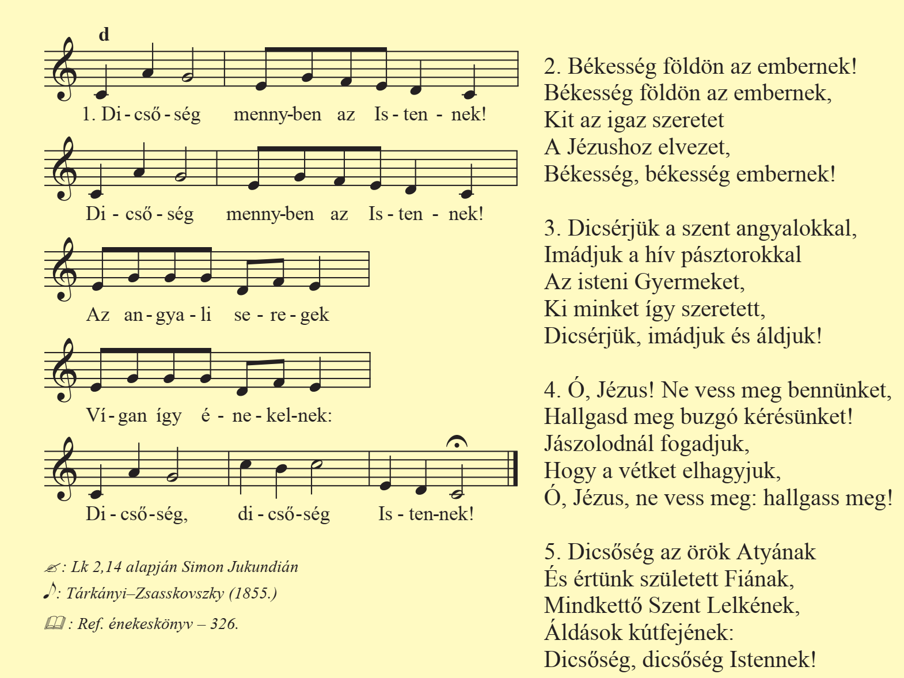

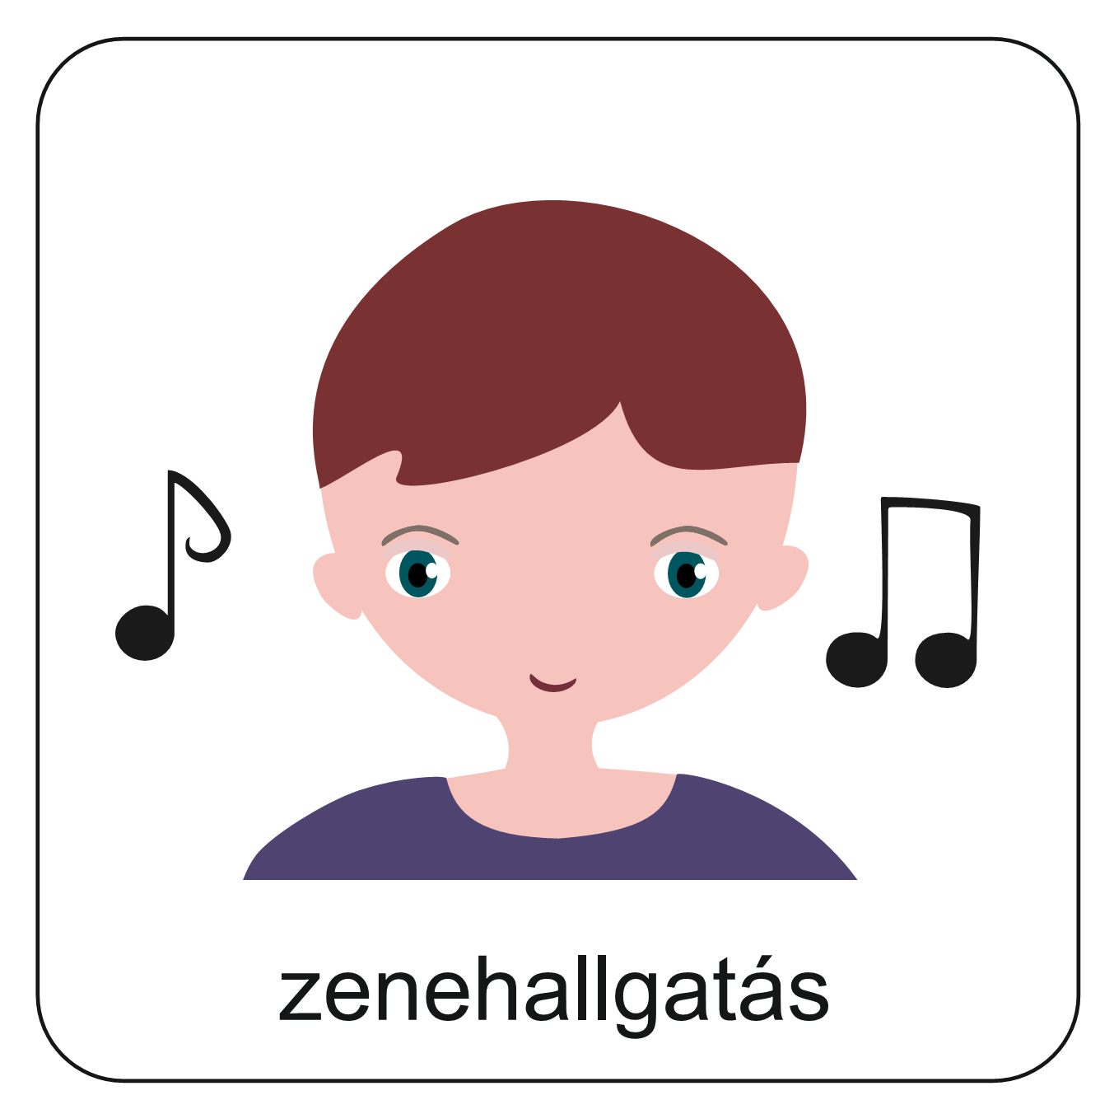
Kattints
a hangszóróra,
és énekeld el
az éneket!

Slide 4
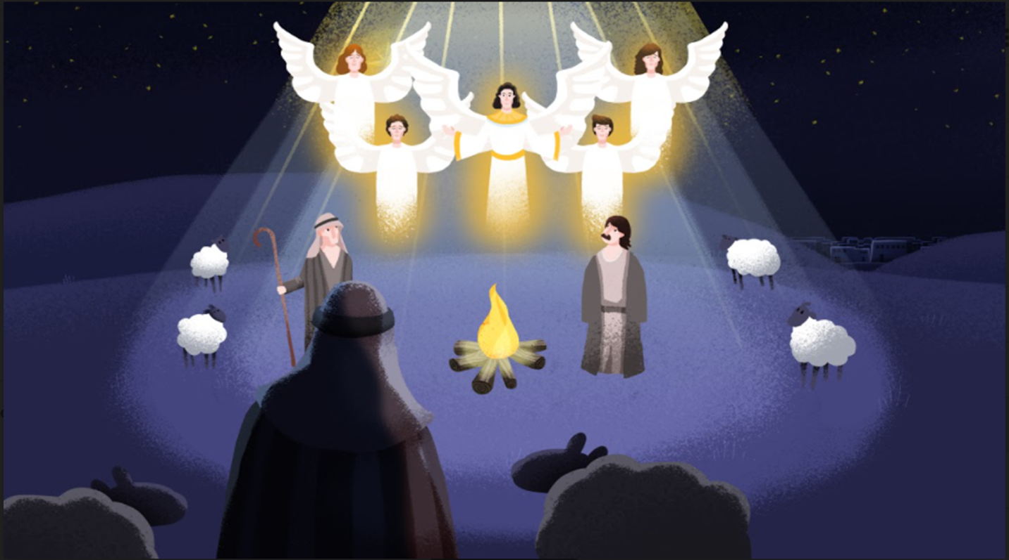
https://www.youtube.com/watch?v=7XmlZJ0NY64&feature=youtu.be
Figyeld meg jól ezt a képet!
Vajon mi történik ezekkel az emberekkel?
Ha a képre kattintasz, akkor megnézhetsz egy animációs kisfilmet Jézus születéséről.

Slide 5
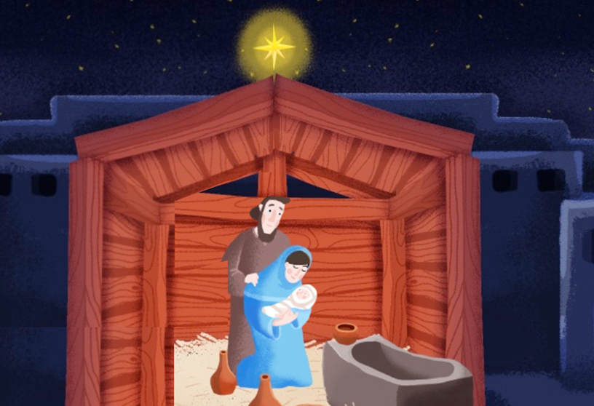

Emlékszel még, hogy
kik voltak azok az emberek,
akiket az angyal küldött el Betlehembe?
Rakd ki a puzzle-t, és eszedbe jut!
Kattints az angyalokra!

Slide 6

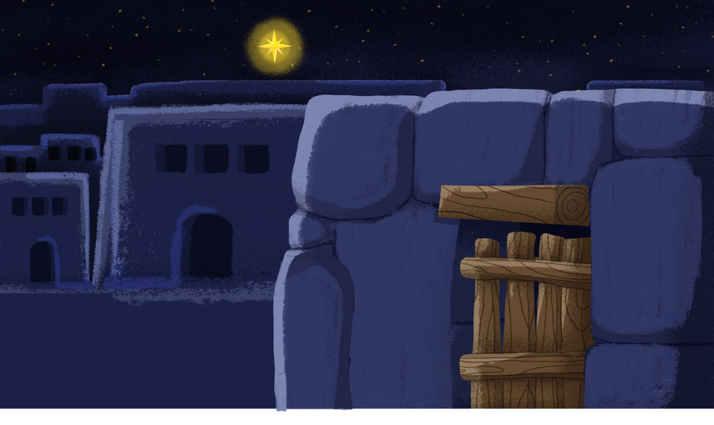

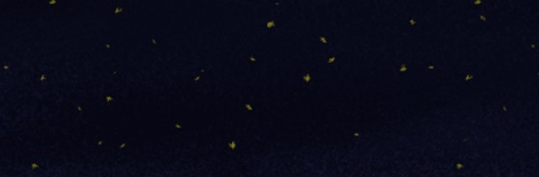
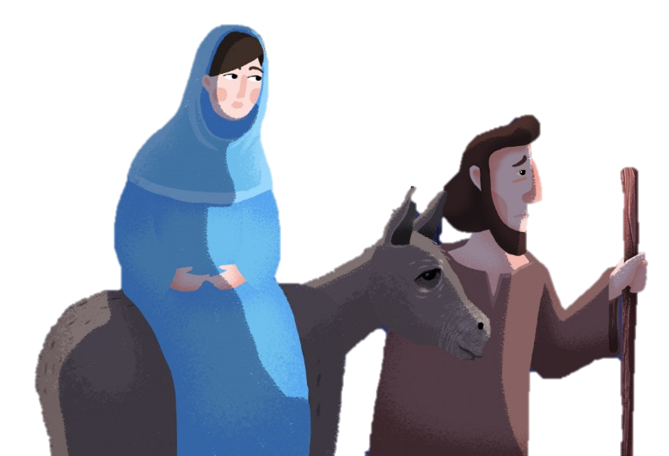
Idézd fel Jézus születésének eseményeit! Keresd meg az azonos párokat,
majd meséld el a történetet! Kattints ide!

Slide 7
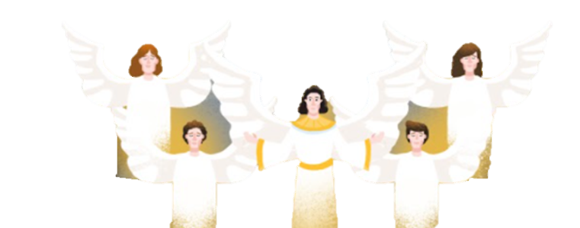
Tudod-e?
Az angyal egy KÜLDÖTT.
Az angyal egy olyan küldött, akit ISTEN küldött.
Az angyal egy olyan küldött, akit Isten AZ EMBEREKHEZ küldött.
Az angyal egy olyan küldött, akit Isten küldött az emberekhez,
HOGY ELVIGYÉK AZ ÜZENÉT.

Slide 8
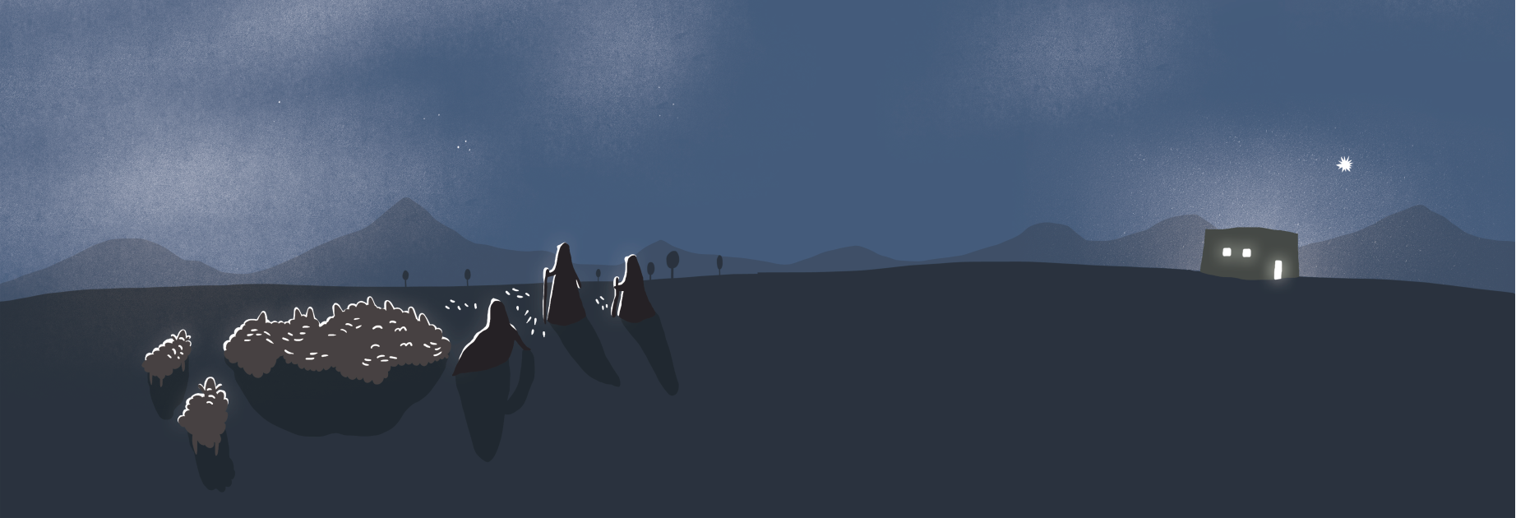
Az angyal így szólt a pásztorokhoz:
Ne féljetek, mert íme,
nagy örömet hirdetek nektek…!
Lukács evangéliuma 2,10
Tanuld meg az aranymondást!

Slide 9
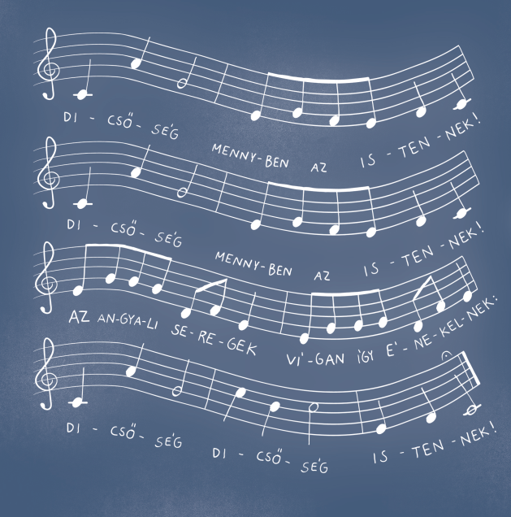
Hogyan folytatta az angyal az üzenetet?
Énekeld el az éneket!
Ha szeretnéd ismét meghallgatni,
kattints a hangszóróra!

Slide 10
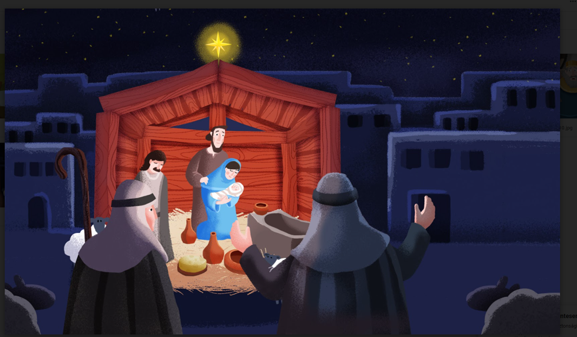

Képzeljétek el, hogy ti vagytok a pásztorok!
Játsszátok el a karácsonyi történetet 3 jelenetben!
1. Jelenet:
A mezőn vagytok, és angyalok jelennek meg
Isten üzenetével.
2. Jelenet:
Úton vagytok a jászolhoz.
3. Jelenet:
A jászolnál elmesélitek Máriának és Józsefnek, hogy mit mondtak az angyalok.

Slide 11
A pásztorok örültek, hogy mindent úgy találtak, ahogyan az angyal megmondta.
Örülj te is, hogy megszületett a világ királya!

Slide 12
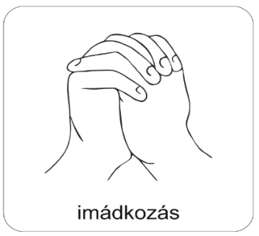
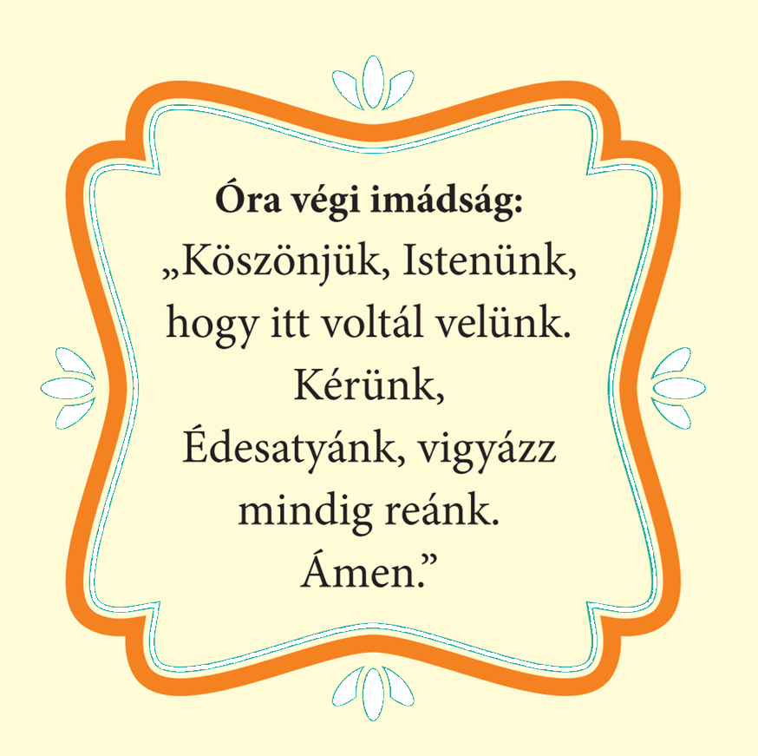
A digitális hittanóra végén így imádkozz!
Kedves Hittanos!
Várunk a következő digitális tanévben is!

Slide 13
Áldás, békesség!
„Üdvözítő született ma nektek, aki az Úr Krisztus.”
(Lk 2,11)
Kedves Szülők!
Köszönjük a segítségüket!
Isten áldását kívánjuk ezzel az Igével!

